Slide 1
โครงการสานพลังสร้างมาตรการองค์กรเพื่อความปลอดภัยทางถนน
จังหวัดกาฬสินธุ์

Slide 2
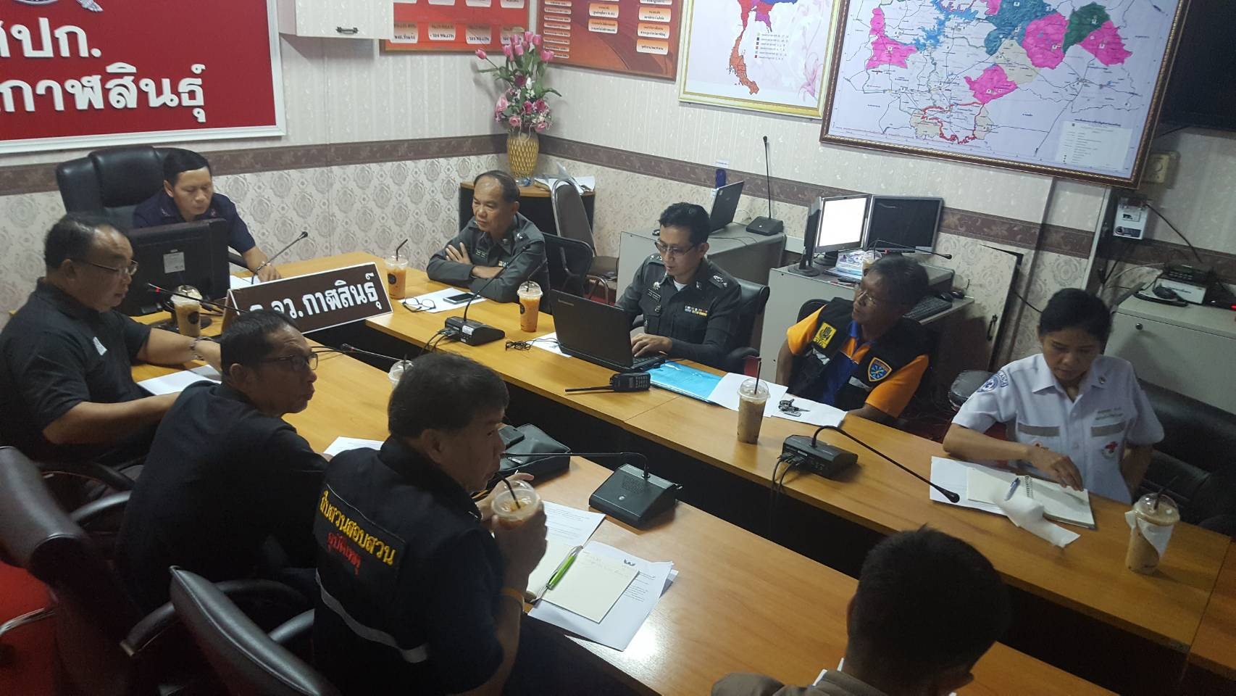
กิจกรรมที่ได้ดำเนินการแล้ว
การประชุมคณะทำงานโครงการสานพลังสร้างมาตรการองค์กรเพื่อความปลอดภัยทางถนนจังหวัดกาฬสินธุ์ เพื่อหารือกำหนดแนวทางการดำเนินการ เมื่อวันที่ ๑๗ พฤษภาคม ๒๕๖๐ ที่ ห้องประชุม ศปก.ภ.จว.กาฬสินธุ์

Slide 3
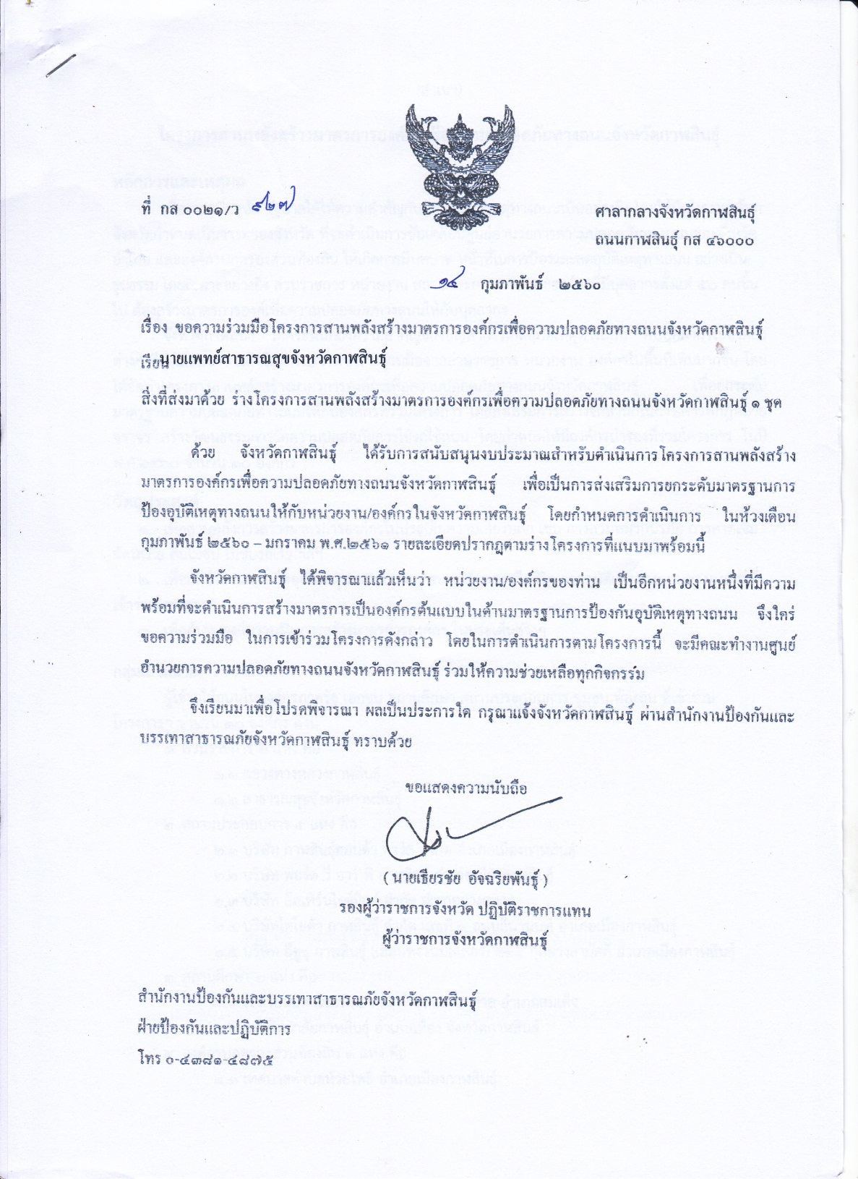
กิจกรรมที่ได้ดำเนินการแล้ว
ผวจ.กาฬสินธุ์ ลงนามหนังสือเชิญชวนองค์กรเข้าร่วมโครงการ

Slide 4
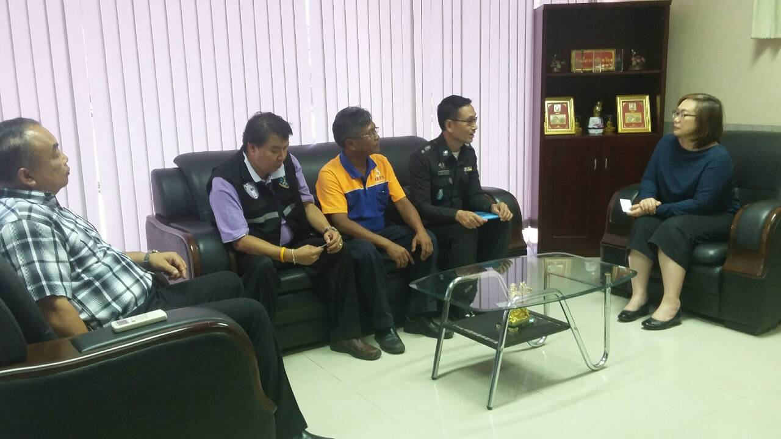
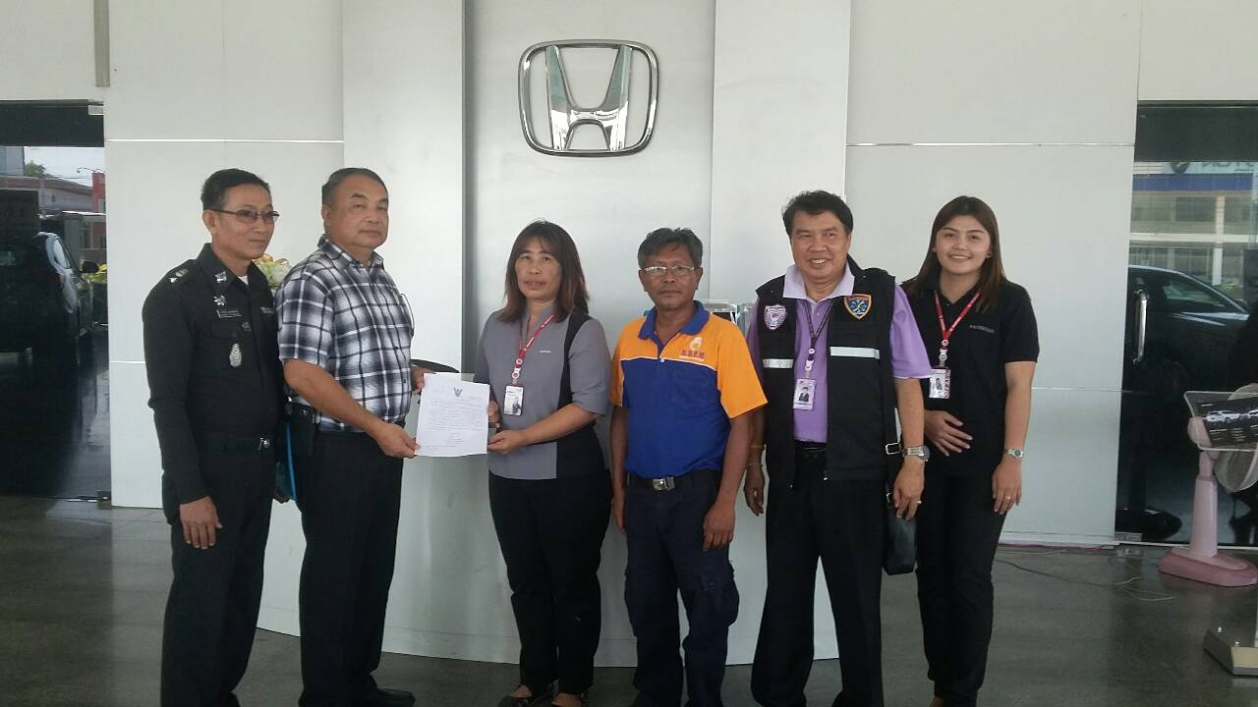
กิจกรรมที่ได้ดำเนินการแล้ว
คณะทำงานร่วมเดินทาง ไปพบผู้บริหารขององค์กร เพื่อประสาน และเพื่อชี้แจงโครงการ -แนวทางดำเนินการ
ที่ บริษัท ฮอนด้าคาร์ส กาฬสินธุ์

Slide 5
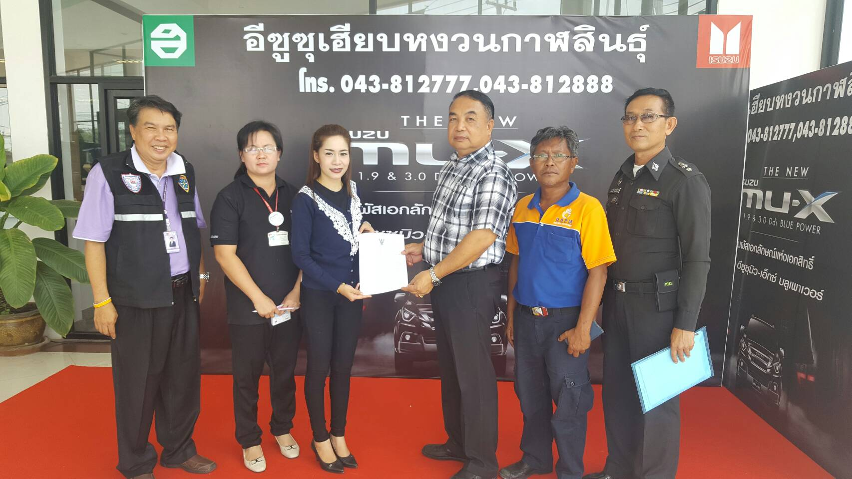
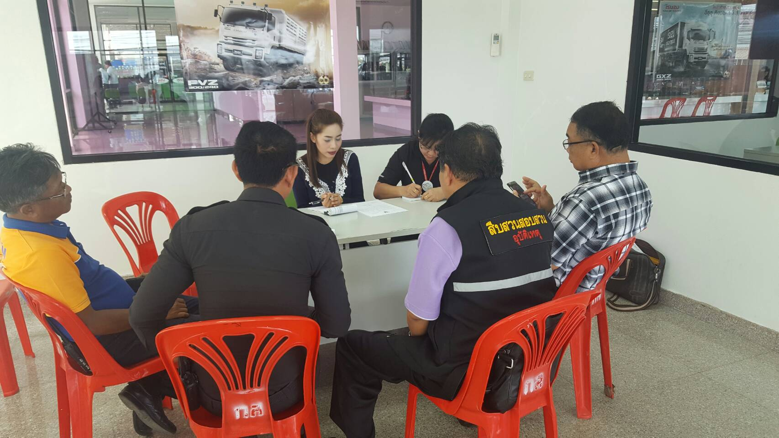
คณะทำงานร่วมเดินทาง ไปพบผู้บริหารขององค์กร เพื่อประสาน และเพื่อชี้แจงโครงการ -แนวทางดำเนินการ
ที่ บริษัท อีซูซุ เฮียบหงวนกาฬสินธุ์

Slide 6
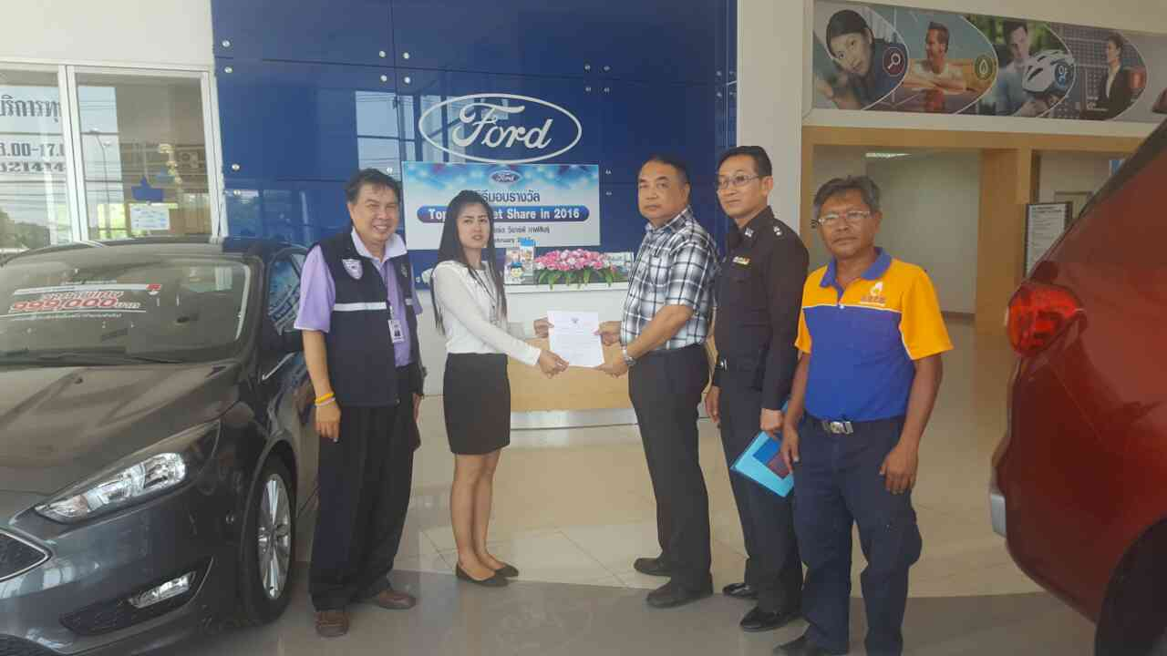
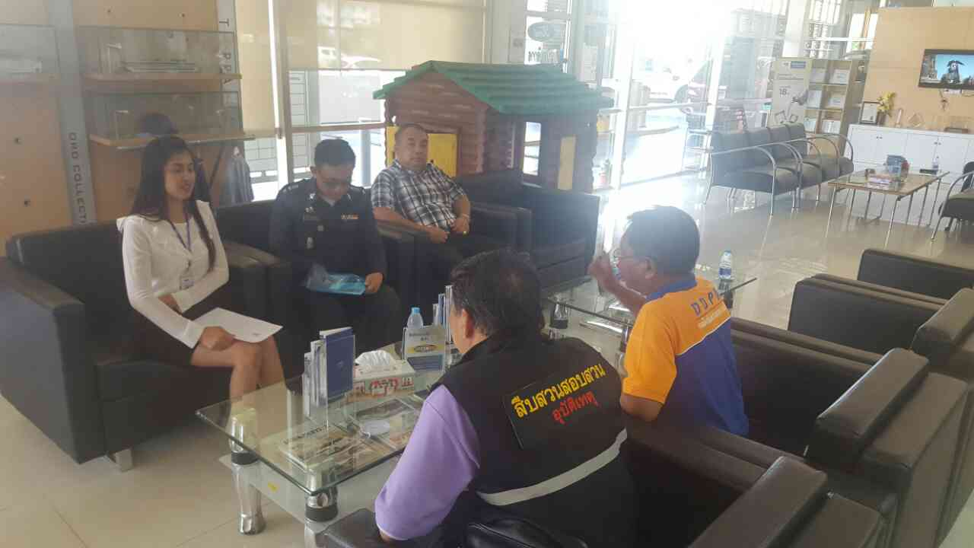
คณะทำงานร่วมเดินทาง ไปพบผู้บริหารขององค์กร เพื่อประสาน และเพื่อชี้แจงโครงการ -แนวทางดำเนินการ
ที่ บริษัท ฟอร์ด วี อาร์ พี กาฬสินธุ์

Slide 7
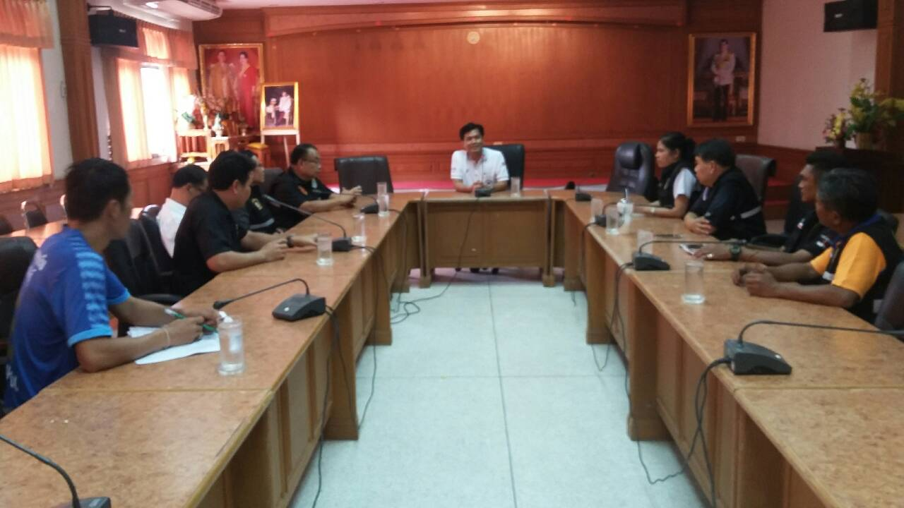
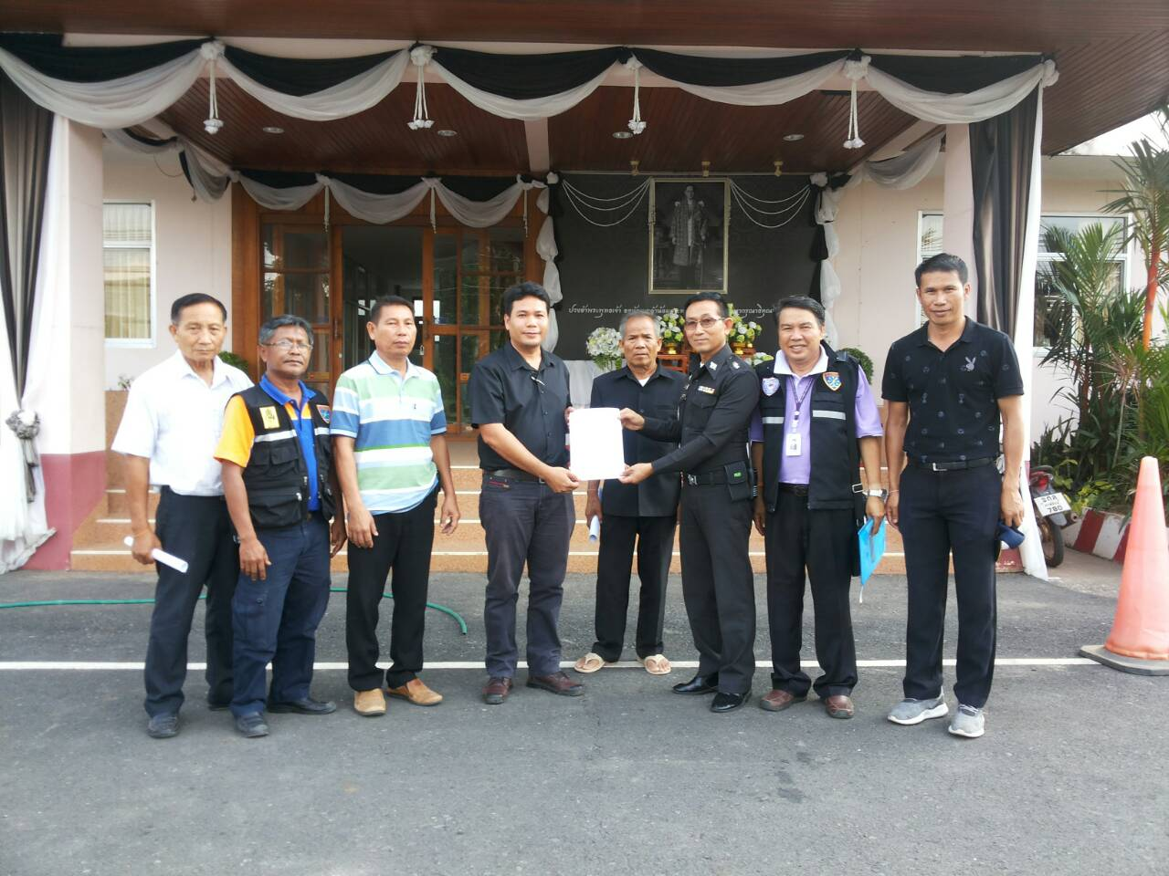
คณะทำงานร่วมเดินทาง ไปพบผู้บริหารขององค์กร เพื่อประสาน และเพื่อชี้แจงโครงการ -แนวทางดำเนินการ
ที่ เทศบาลตำบลห้วยโพธิ์ อ.เมือง จ.กาฬสินธุ์

Slide 8
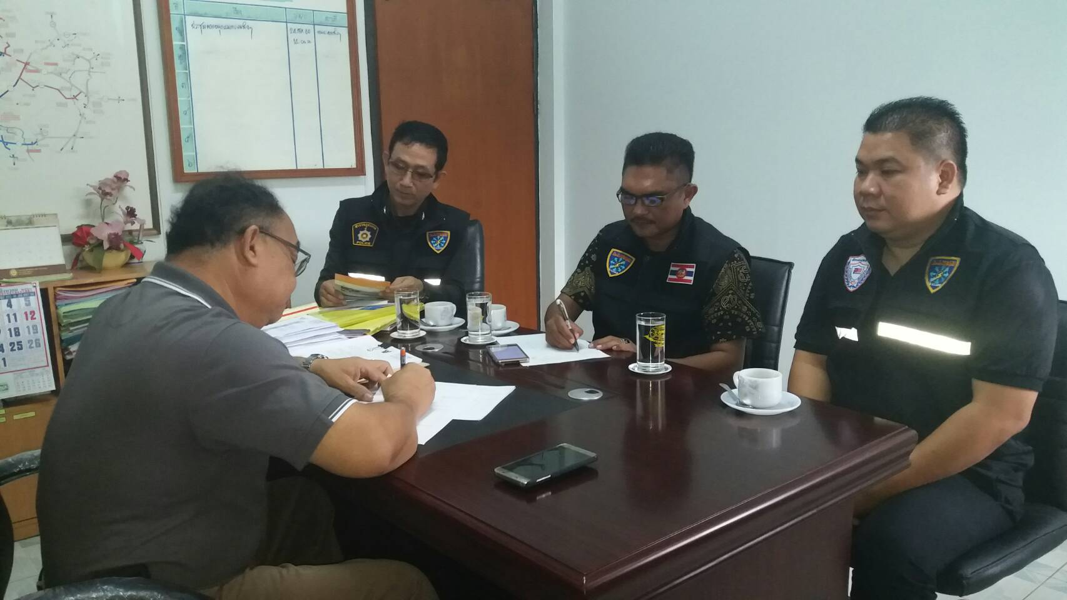
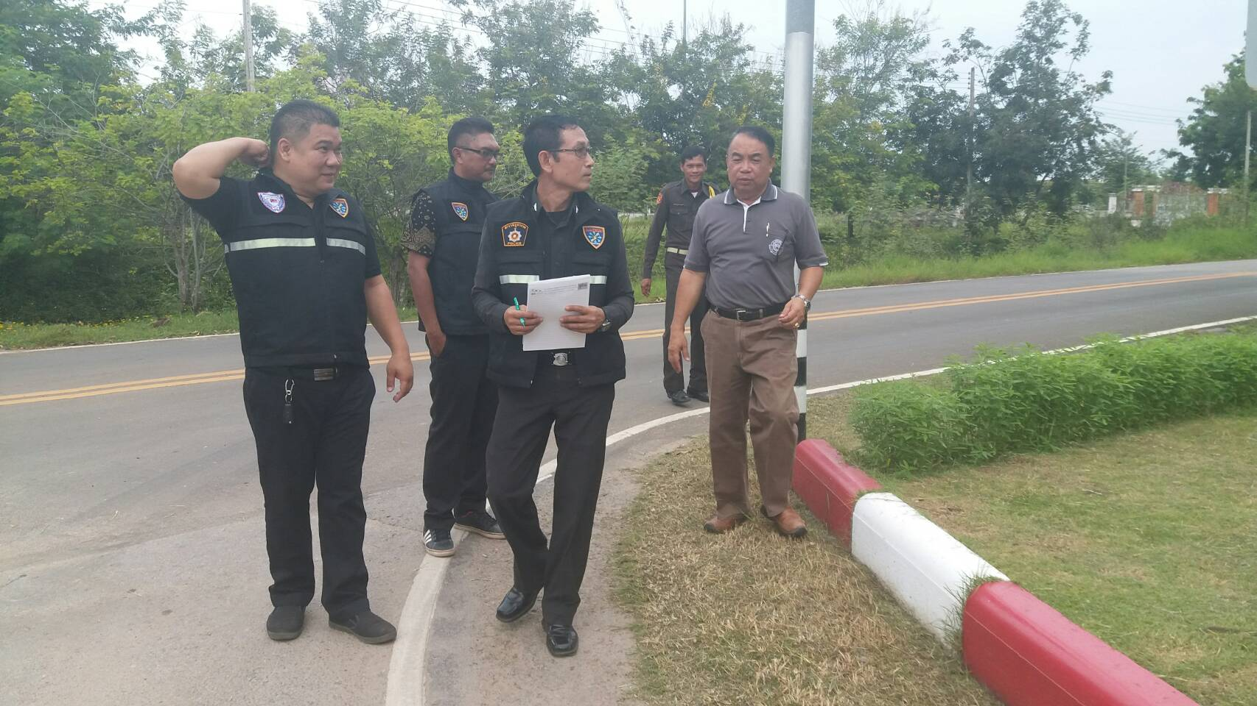
คณะทำงานร่วมเดินทาง ไปพบผู้บริหารขององค์กร เพื่อประสาน และเพื่อชี้แจงโครงการ -แนวทางดำเนินการ
ที่ แขวงทางหลวงกาฬสินธุ์
จ.กาฬสินธุ์

Slide 9
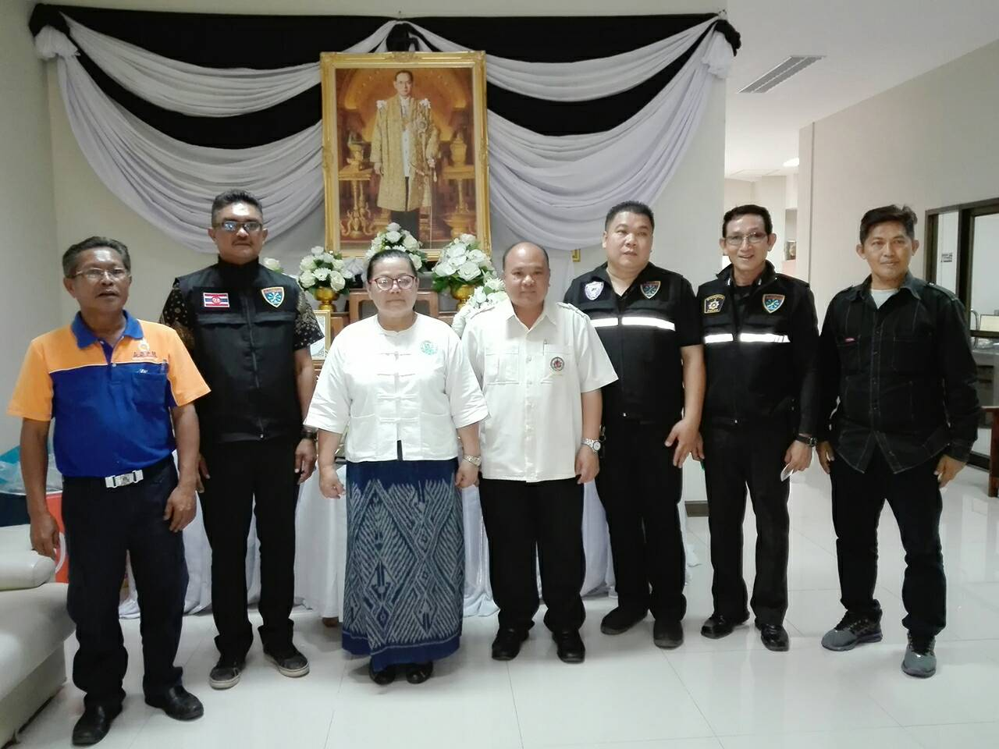
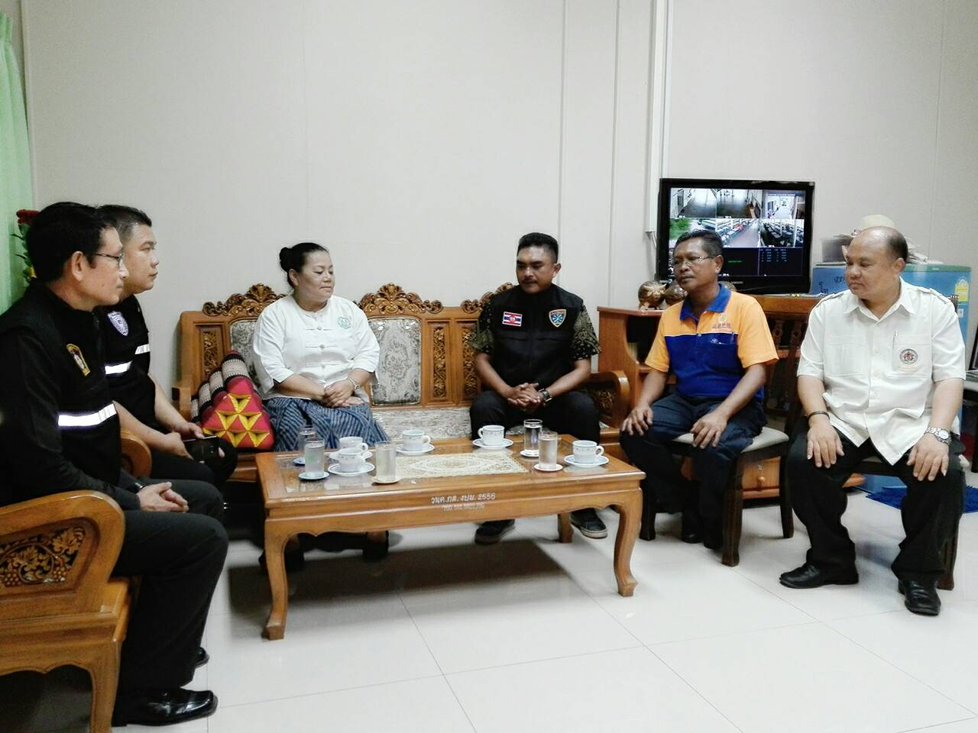
คณะทำงานร่วมเดินทาง ไปพบผู้บริหารขององค์กร เพื่อประสาน และเพื่อชี้แจงโครงการ -แนวทางดำเนินการ
ที่ วิทยาลัยนาฎศิลป์กาฬสินธุ์
อ.เมือง จ.กาฬสินธุ์

Slide 10
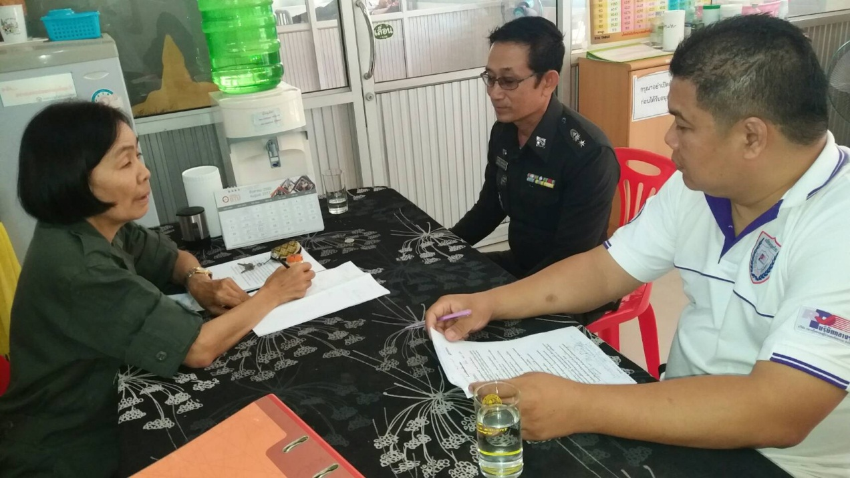
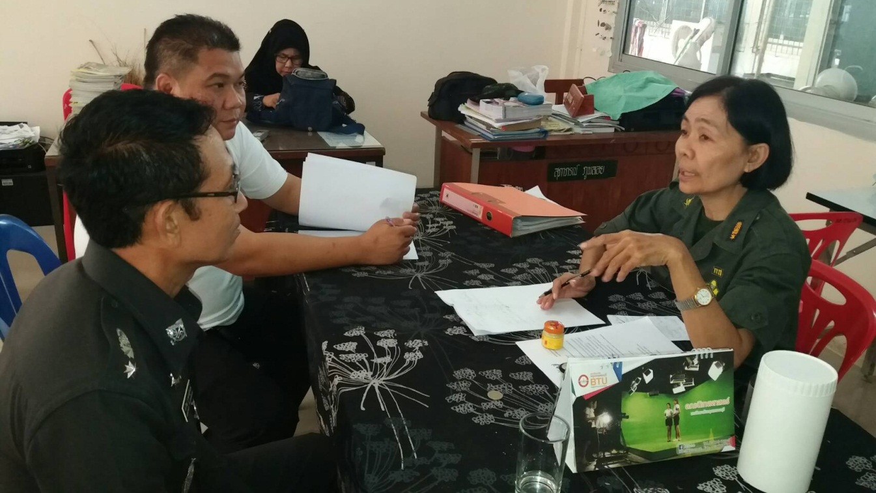
คณะทำงานร่วมเดินทาง ไปพบผู้บริหารขององค์กร เพื่อประสาน และเพื่อชี้แจงโครงการ -แนวทางดำเนินการ
ที่ โรงเรียนร่องคำ
อ.ร่องคำ จ.กาฬสินธุ์

Slide 11
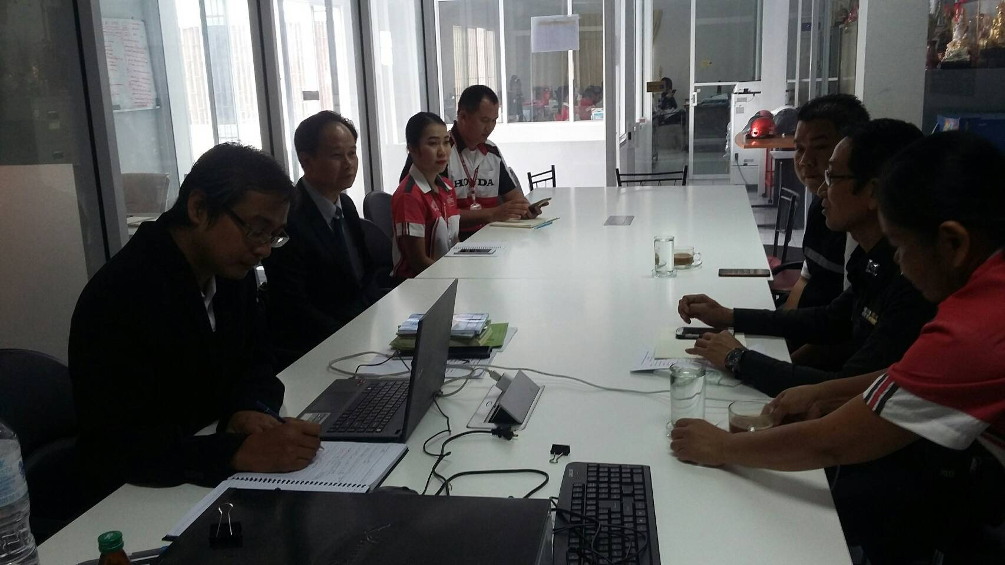
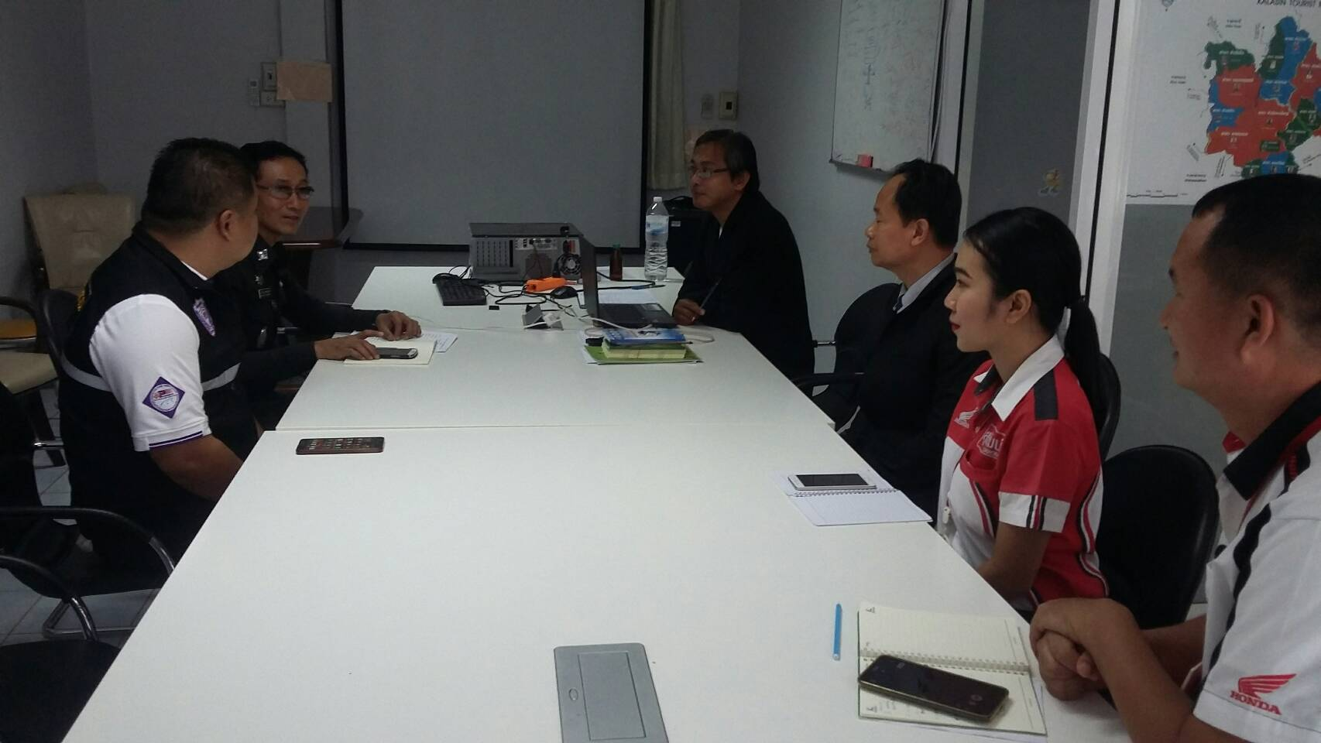
คณะทำงานร่วมเดินทาง ไปพบผู้บริหารขององค์กร เพื่อประสาน และเพื่อชี้แจงโครงการ -แนวทางดำเนินการ
ที่ บริษัทสุพัฒน์มอเตอร์
อ.เมือง จ.กาฬสินธุ์

Slide 12
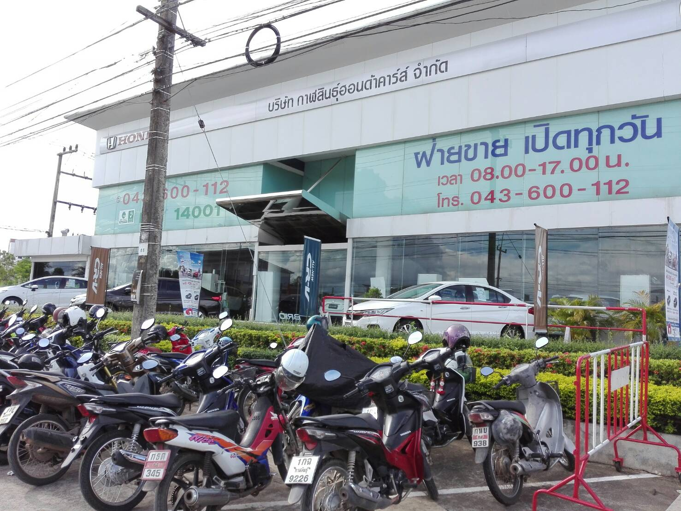
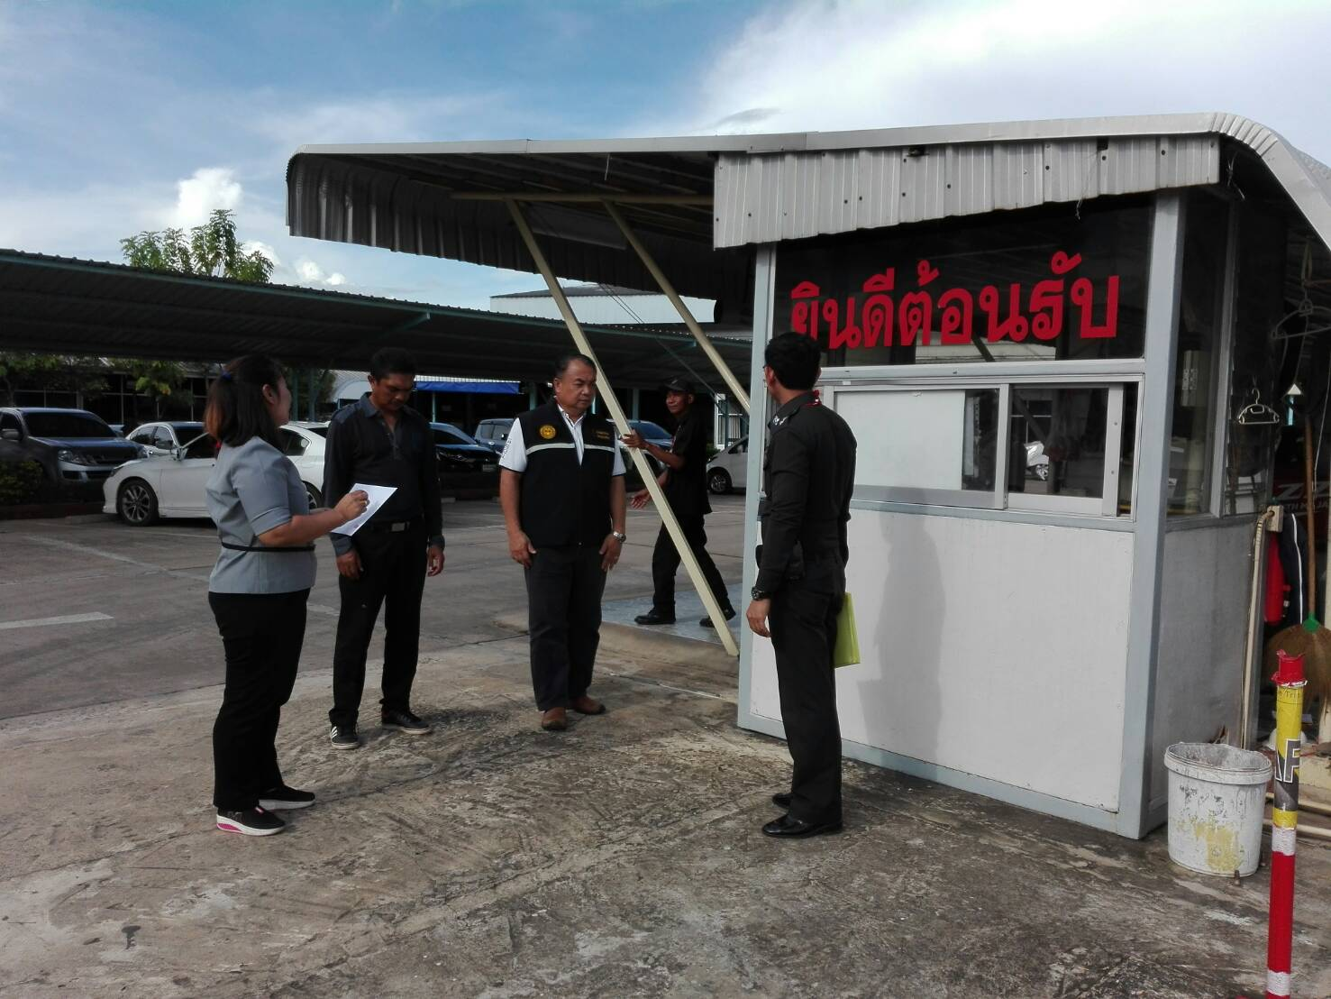
คณะทำงานร่วมเดินทาง ไปสำรวจพฤติกรรมการขับขี่ ของบุคลากรในองค์กร เพื่อเป็นข้อมูลเบื้องต้นก่อนดำเนินโครงการ
ที่ บริษัทฮอนด้าคาร์สกาฬสินธุ์
อ.เมือง จ.กาฬสินธุ์

Slide 13
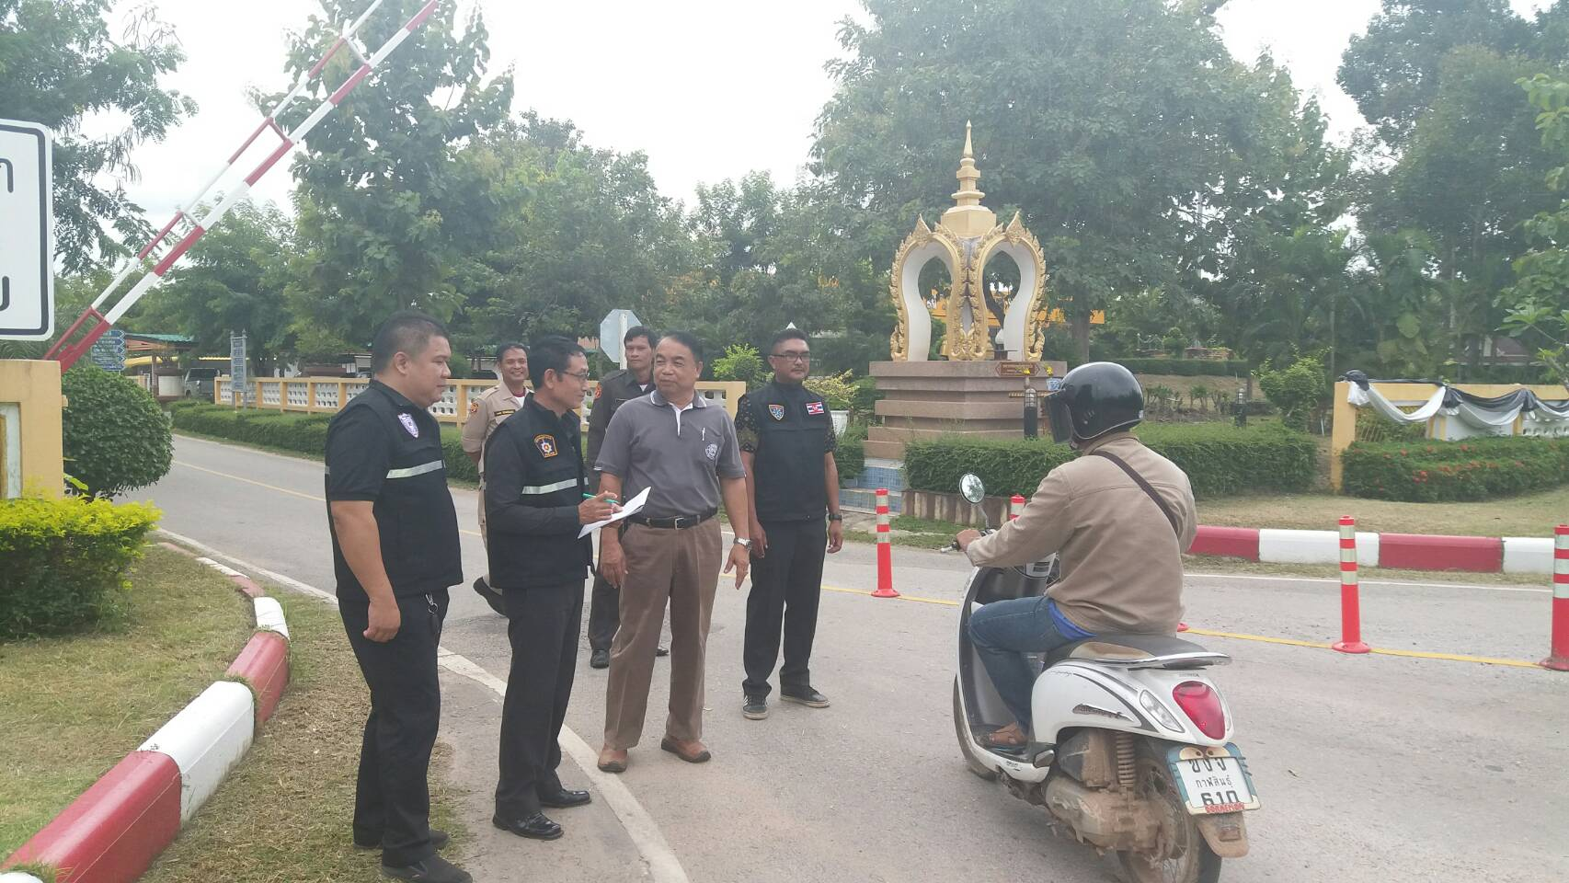
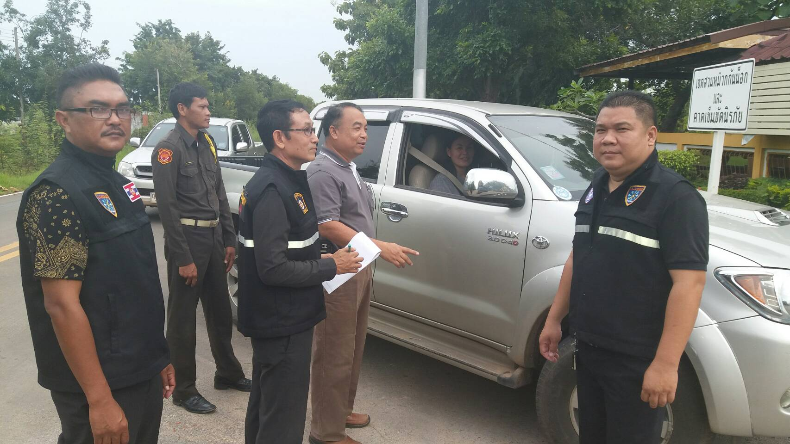
คณะทำงานร่วมเดินทาง ไปสำรวจพฤติกรรมการขับขี่ ของบุคลากรในองค์กร เพื่อเป็นข้อมูลเบื้องต้นก่อนดำเนินโครงการ
ที่ แขวงทางหลวงกาฬสินธุ์
อ.เมือง จ.กาฬสินธุ์

Slide 14
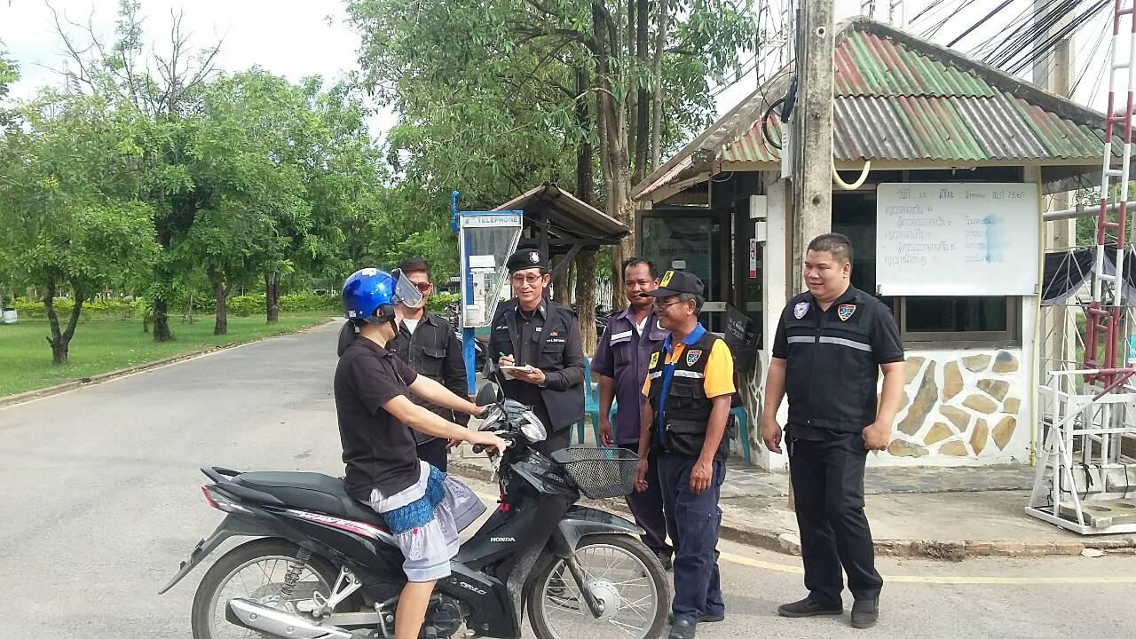
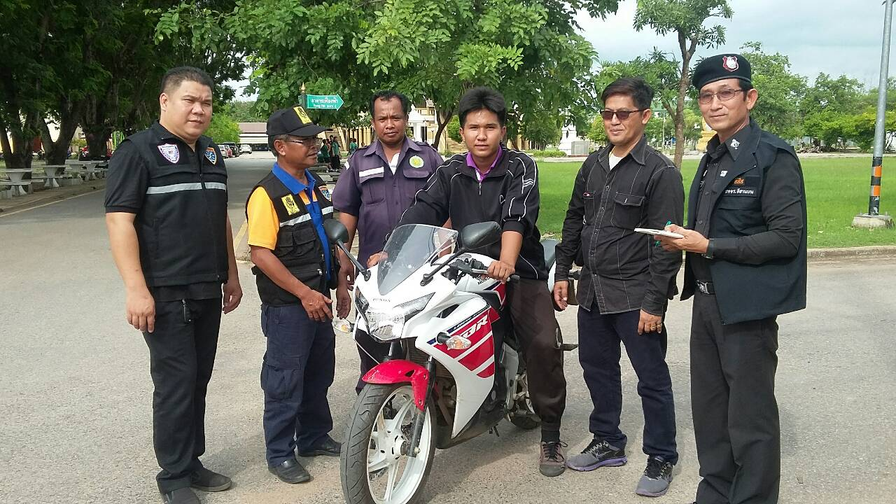
คณะทำงานร่วมเดินทาง ไปสำรวจพฤติกรรมการขับขี่ ของบุคลากรในองค์กร เพื่อเป็นข้อมูลเบื้องต้นก่อนดำเนินโครงการ
ที่ วิทยาลัยนาฎศิลป์กาฬสินธุ์
อ.เมือง จ.กาฬสินธุ์

Slide 15
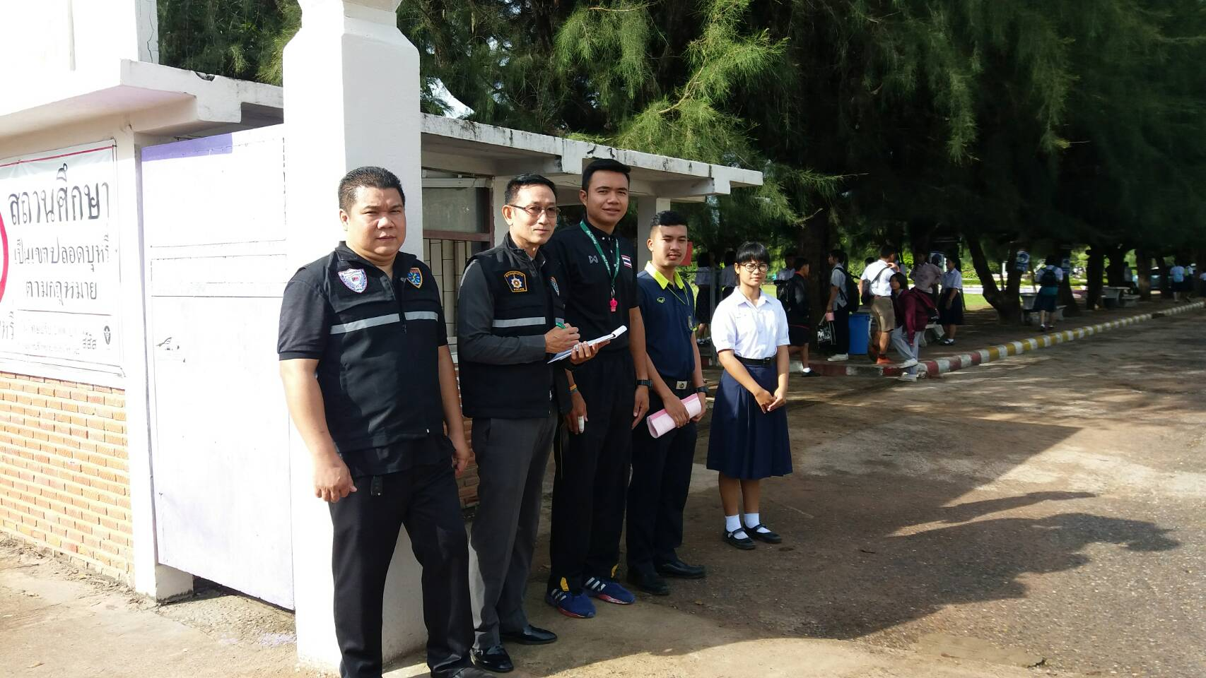
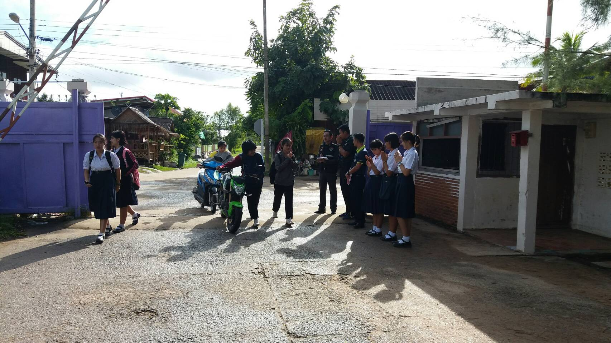
คณะทำงานร่วมเดินทาง ไปสำรวจพฤติกรรมการขับขี่ ของบุคลากรในองค์กร เพื่อเป็นข้อมูลเบื้องต้นก่อนดำเนินโครงการ
ที่ โรงเรียนร่องคำ
อ.ร่องคำ จ.กาฬสินธุ์

Slide 16
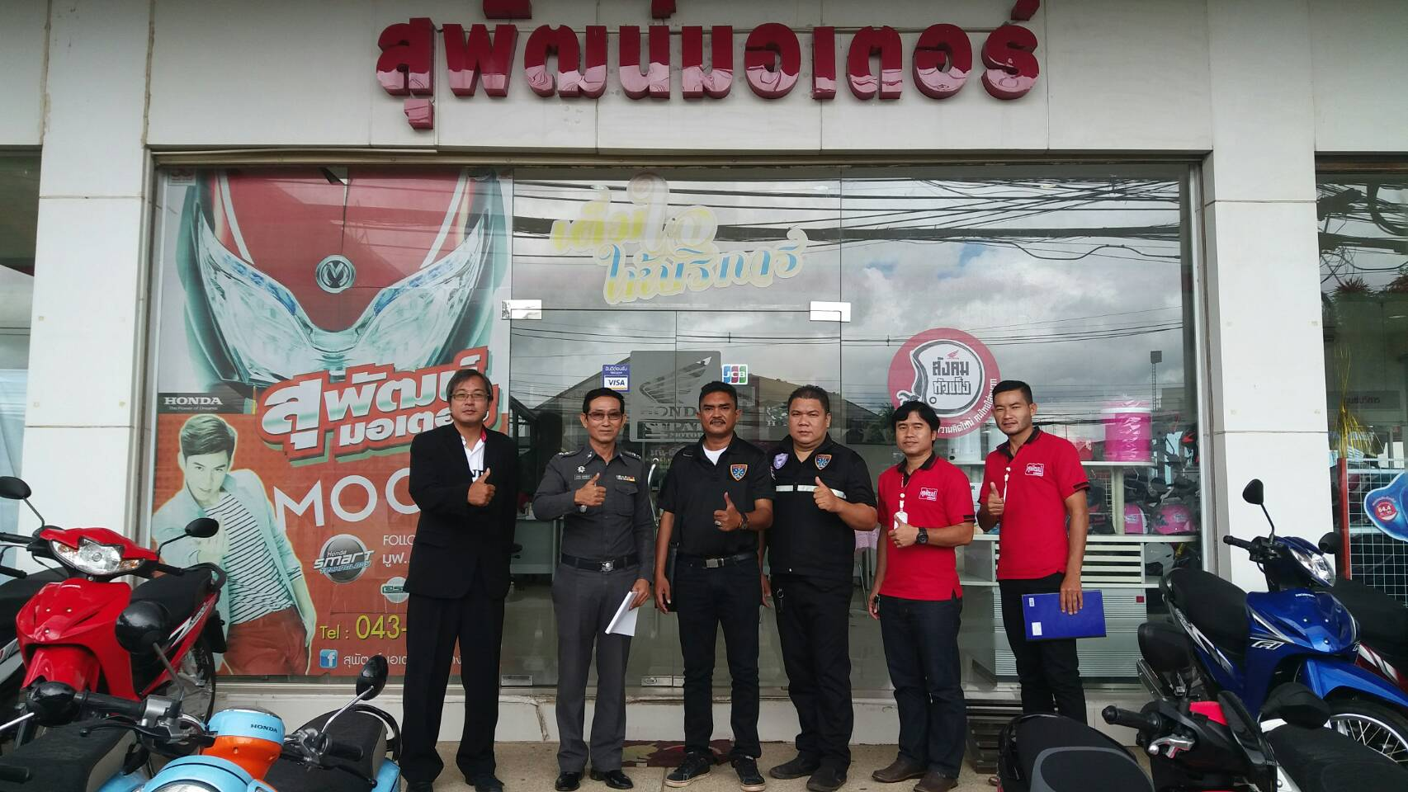
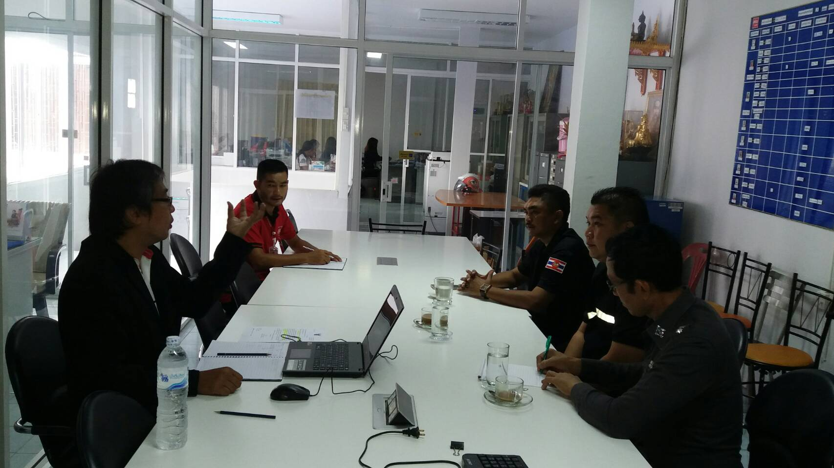
คณะทำงานร่วมเดินทาง ไปสำรวจพฤติกรรมการขับขี่ ของบุคลากรในองค์กร เพื่อเป็นข้อมูลเบื้องต้นก่อนดำเนินโครงการ
ที่ บริษัทสุพัฒน์มอเตอร์
อ.เมือง จ.กาฬสินธุ์

Slide 17
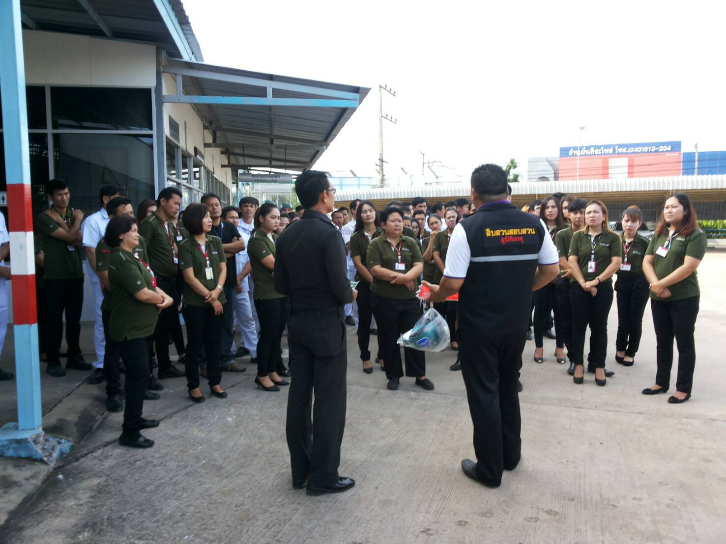
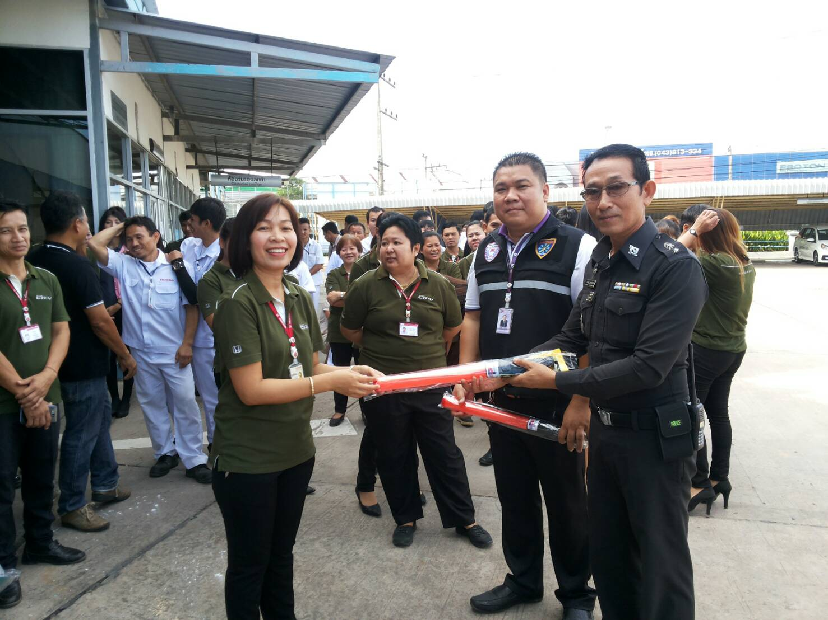
คณะทำงานเดินทาง ไปอบรมให้ความรู้ การสร้างมาตรการองค์กรในการขับขี่ปลอดภัย
ที่ บริษัทฮอนด้าคาร์สกาฬสินธุ์
อ.เมือง จ.กาฬสินธุ์
เมื่อ 23 ส.ค.60
มาตรการองค์กรที่เกิดขึ้น คือ มีกฎองค์กร
-การสวมหมวกนิรภัยขณะขับขี่
-การคาดเข็มขัดนิรภัย
-การขับขี่ตามกฎจราจร
-มีเกณฑ์การลงโทษผู้ทำผิดกฎองค์กร

Slide 18
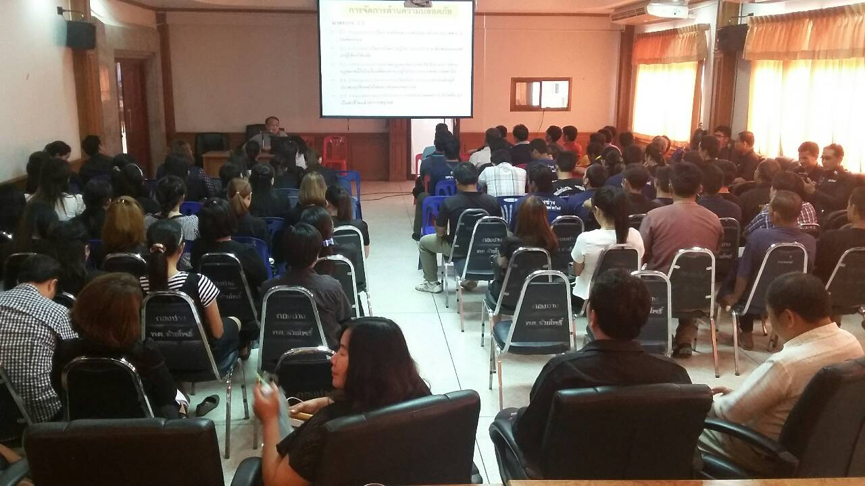
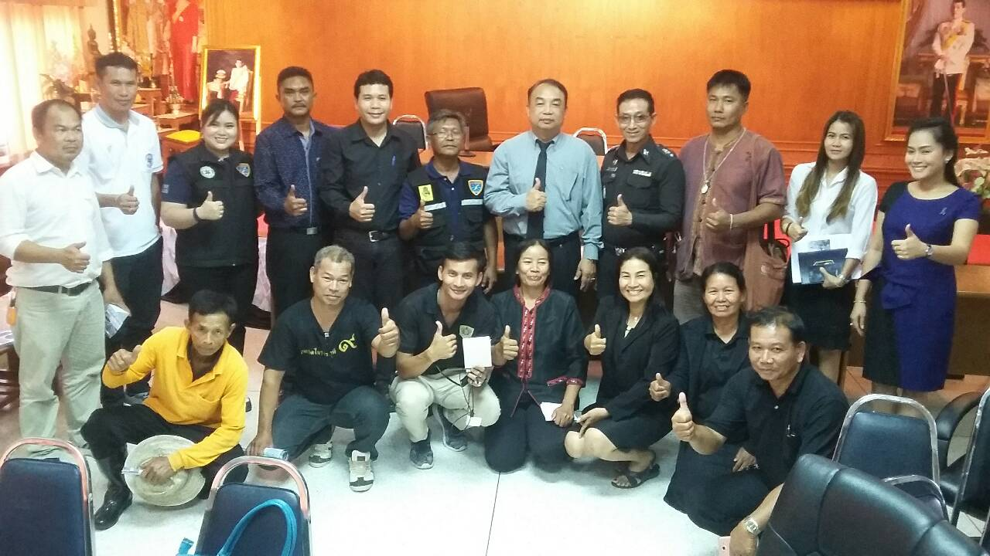
คณะทำงานเดินทาง ไปอบรมให้ความรู้ การสร้างมาตรการองค์กรในการขับขี่ปลอดภัย
ที่ เทศบาลตำบลห้วยโพธิ์
อ.เมือง จ.กาฬสินธุ์
เมื่อ 13 มิ.ย.60
มาตรการองค์กรที่เกิดขึ้น คือ มีกฎองค์กร
-การสวมหมวกนิรภัยขณะขับขี่
-การคาดเข็มขัดนิรภัย
-การขับขี่ตามกฎจราจร
-มีเกณฑ์การลงโทษผู้ทำผิดกฎองค์กร

Slide 19
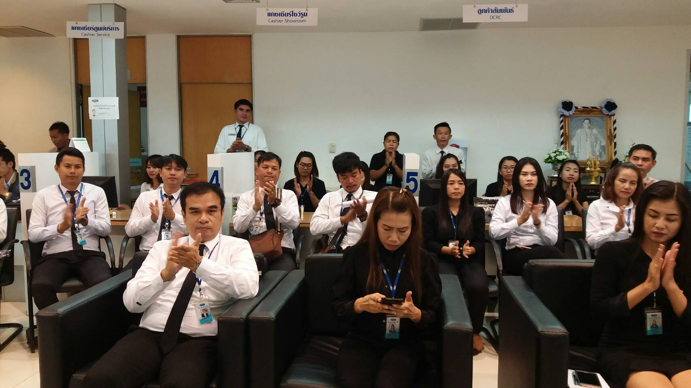
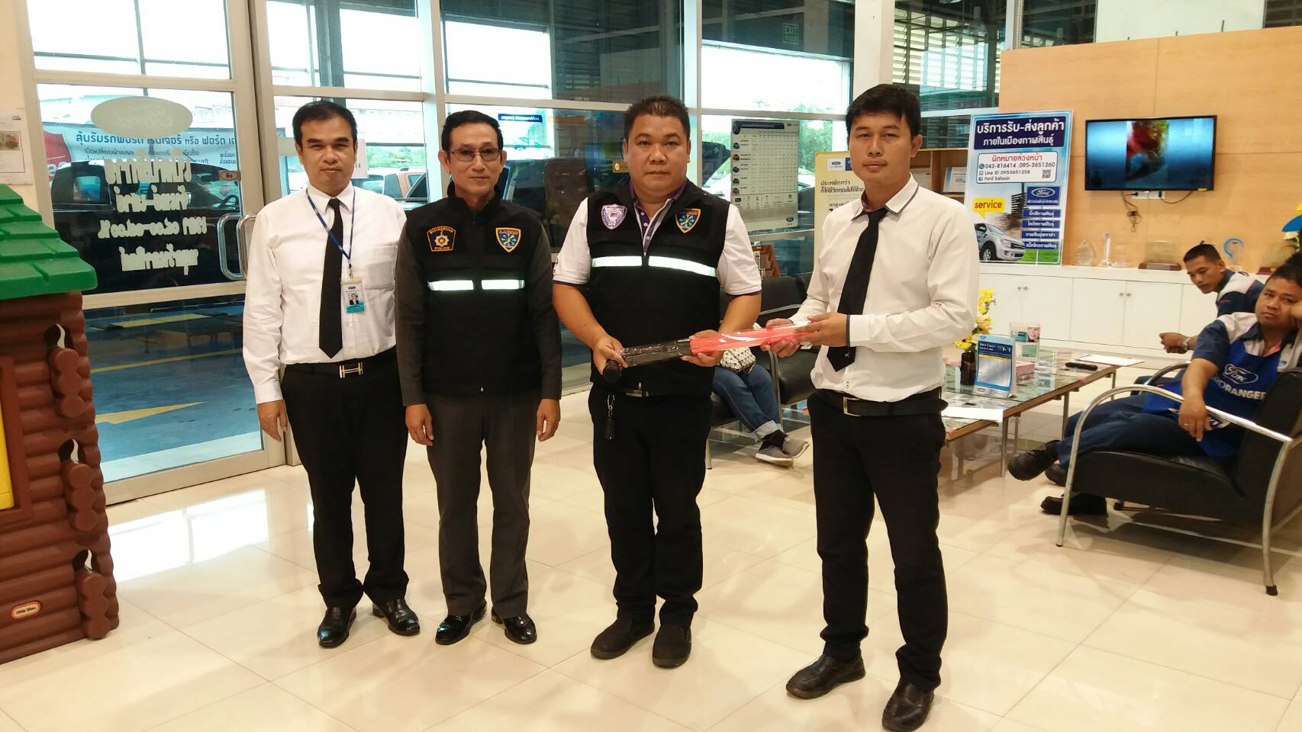
คณะทำงานเดินทาง ไปอบรมให้ความรู้ การสร้างมาตรการองค์กรในการขับขี่ปลอดภัย
ที่ บริษัท ฟอร์ด วี อาร์ พี กาฬสินธุ์
อ.เมือง จ.กาฬสินธุ์
เมื่อ 29 ส.ค.60
มาตรการองค์กรที่เกิดขึ้น คือ มีกฎองค์กร
-การสวมหมวกนิรภัยขณะขับขี่
-การคาดเข็มขัดนิรภัย
-การขับขี่ตามกฎจราจร
-มีเกณฑ์การลงโทษผู้ทำผิดกฎองค์กร

Slide 20
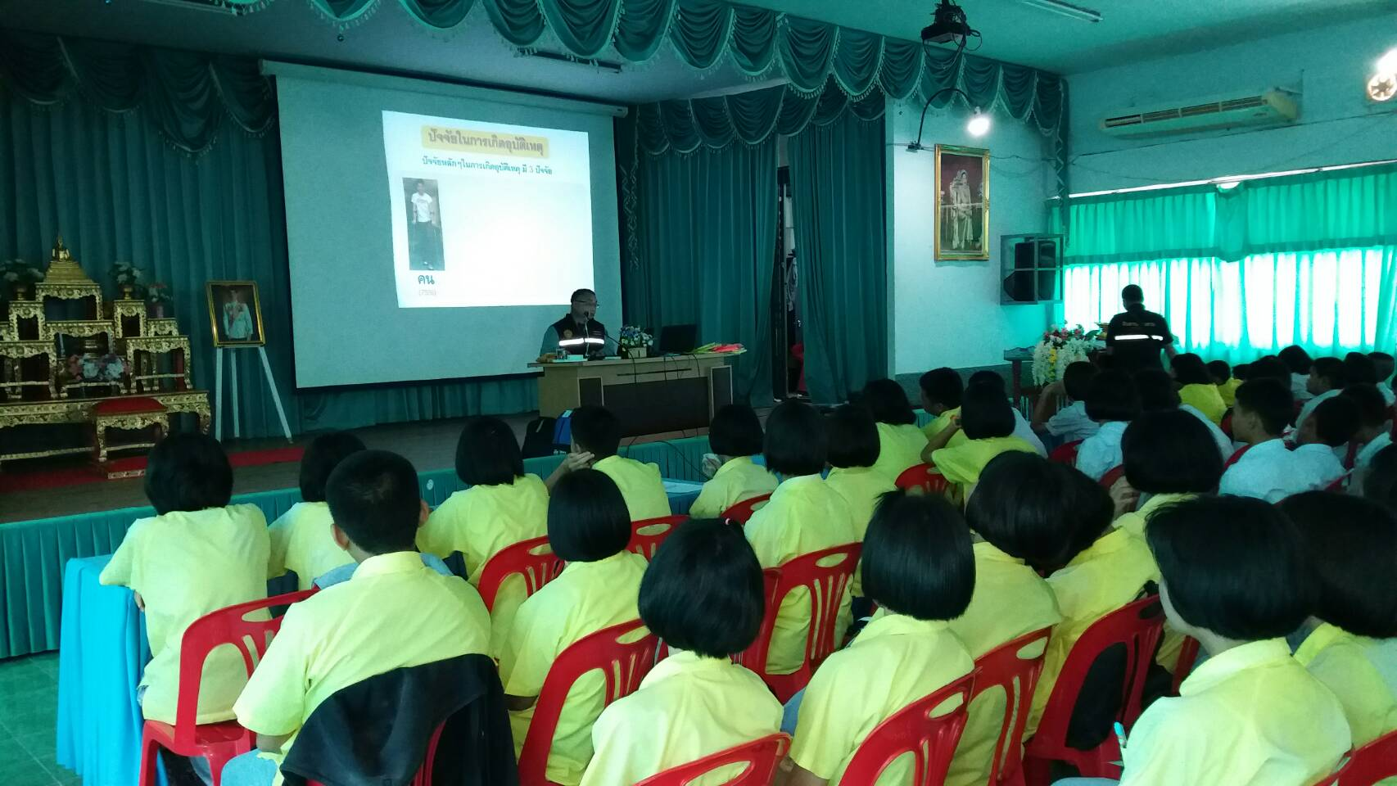
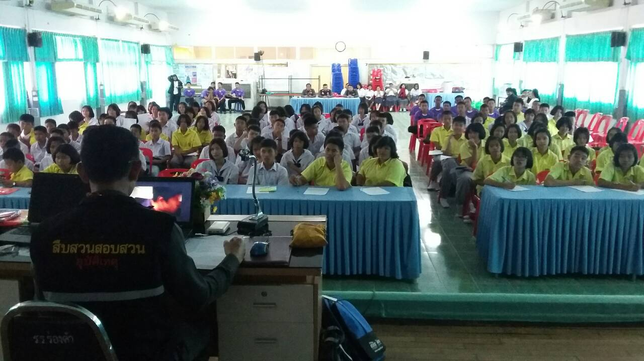
คณะทำงานเดินทาง ไปอบรมให้ความรู้ การสร้างมาตรการองค์กรในการขับขี่ปลอดภัย
ที่ โรงเรียนร่องคำ
อ.ร่องคำ จ.กาฬสินธุ์
เมื่อ 12 ก.ย.60
มาตรการองค์กรที่เกิดขึ้น คือ มีกฎองค์กร
-การสวมหมวกนิรภัยขณะขับขี่
-การคาดเข็มขัดนิรภัย
-การขับขี่ตามกฎจราจร
-มีเกณฑ์การลงโทษผู้ทำผิดกฎองค์กร

Slide 21
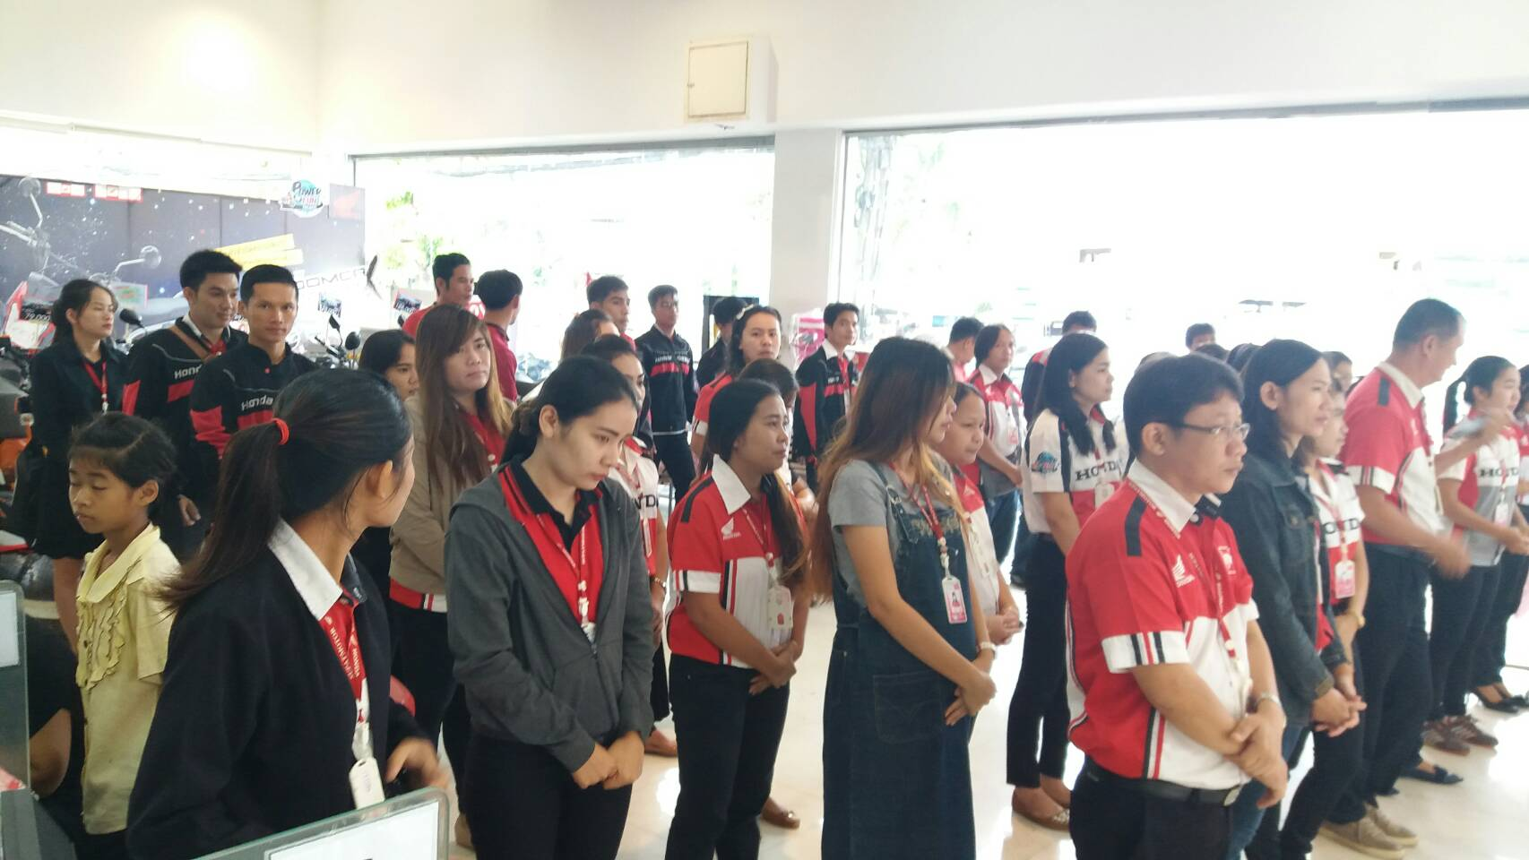
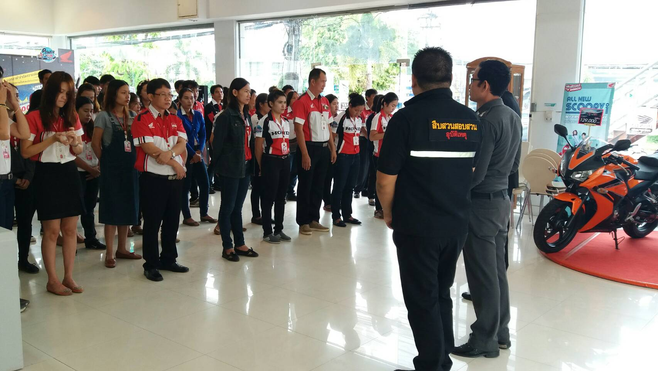
คณะทำงานเดินทาง ไปอบรมให้ความรู้ การสร้างมาตรการองค์กรในการขับขี่ปลอดภัย
ที่ บริษัทสุพัฒน์มอเตอร์
อ.เมือง จ.กาฬสินธุ์
เมื่อ 28 ส.ค.60
มาตรการองค์กรที่เกิดขึ้น คือ มีกฎองค์กร
-การสวมหมวกนิรภัยขณะขับขี่
-การคาดเข็มขัดนิรภัย
-การขับขี่ตามกฎจราจร
-มีเกณฑ์การลงโทษผู้ทำผิดกฎองค์กร
การดำเนินการองค์กรมีความมุ่งมั่นจะเป็นองค์กรต้นแบบ

Slide 22
องค์กรที่เข้าร่วมโครงการฯ จังหวัด คัดเลือกด้วย คณะทำงาน ศปถ.จว.ฯ โดยมี นายเธียรชัย อัจฉริยพันธุ์ รอง ผวจ.กาฬสินธุ์ ร่วมกับ สอจร.กาฬสินธุ์ เป็นคณะคัดเลือก มีจำนวน 10 แห่ง ประกอบด้วย
1. แขวงทางหลวงกาฬสินธุ์
2 สาธารณสุขจังหวัดกาฬสินธุ์
3 บริษัท กาฬสินธุ์ฮอนด้า คาร์ส จำกัด อ.เมือง จ.กาฬสินธุ์
4 บริษัท ฟอร์ด วี อาร์ พี กาฬสินธุ์ อ.เมือง จ.กาฬสินธุ์
5 บริษัท อีซูซุ กาฬสินธุ์ (เฮียบหงวนมิลเลอร์) อำเภอเมือง อำเภอเมืองกาฬสินธุ์
6 โรงเรียนมหาไชยพิทยาคม ต.แซงบาดาล อ.สมเด็จ
7 โรงเรียนร่องคำ อ.ร่องคำ
8 เทศบาลตำบลห้วยโพธิ์ อ.เมืองกาฬสินธุ์
9 วิทยาลัยนาฎศิลป์กาฬสินธุ์
10 บริษัท สุพัฒน์มอเตอร์กาฬสินธุ์

Slide 23
กิจกรรมที่จะดำเนินการต่อไป
-การอบรมให้ความรู้ แก่บุลากร ให้ครบทุกองค์กร
-การทำข้อตกลง MOU ร่วมระหว่างองค์กรกับ ศปถ.จว.
-การจัดทำประกาศขององค์กร ให้ประชาชนทั่วไปได้รับทราบ

